Slide 1
Базе података Microsoft Access (Понављање)

Slide 2
Microsoft Access је намијењен за послове креирања и управљања базама података.
Складиштење (чување) података се врши у табелама.
Табеле су међусобно повезане и функционишу као цијелина.

Slide 3
Табела је најважнији елемент базе података.
Састављена је од редова и колона који садрже податке о неком појму.
Поља су поједине карактеристике записа и у табели се налазе у колонама.
Типови података у пољима могу бити :
-Текст (Text)
-Број (Number)
-Датум/Вријеме (Data/Time)
-Валута (Currency)
-Самонумерисање (AutoNumber)

Slide 4
Примарни кључ је поље(поља) које недвосмислено идентификује сваки запис сачуван у табели.
Одређивање примарних кључева је веома битно за пројектовање базе података.

Slide 5
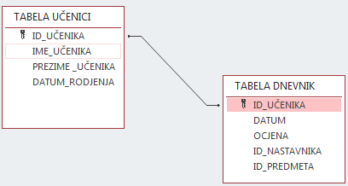
Повезивање табела унутар једне базе података назива се ВЕЗА или РЕЛАЦИЈА и врши се у Алати базе података (Database Tools) – алатка (Relationships).
Повезивање табела се врши јер се база података најчешће састоји из више табела.

Slide 6
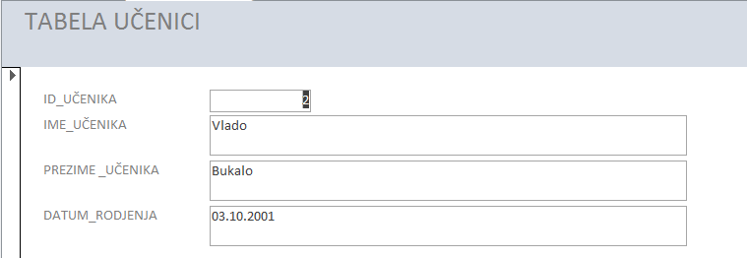
ОБРАСЦИ
Образац је објекат базе података чија је улога интеракција са корисником.
Корисник не види табеле, већ обрасце који приказују записе које је тако лакше прегледати и мијењати.

Slide 7
УПИТИ (Queris)
Подаци које желимо видјети обично се налазе у неколико табела, а упити нам омогућавају да их све видимо на једном листу са подацима. Додавањем критеријума можемо приказати само жељене податке.

Slide 8
Извјештаји (Reports)
Извјештаји се користе за обликовање и приказивање података.
Извјештаји су обично обликовани за штампање, али могу да се прикажу на екрану, извезу у други програм или пошаљз као прилог е-поруци.

Slide 9
Хвала на пажњи

